Slide 1


Amazon - Babel + App Training

Slide 2

Babel + App
Babel App è uno strumento tecnologico che Amazon mette a disposizione degli istruttori per superare le barriere linguistiche.
Grazie a questa app, la sessione di apprendimento viene tradotta istantaneamente in più di 25 lingue e i conducenti possono leggere/ascoltare le lezioni simultaneamente nella loro lingua.
Gli autisti di Amazon utilizzano questa app durante il training mattutino.

Slide 3

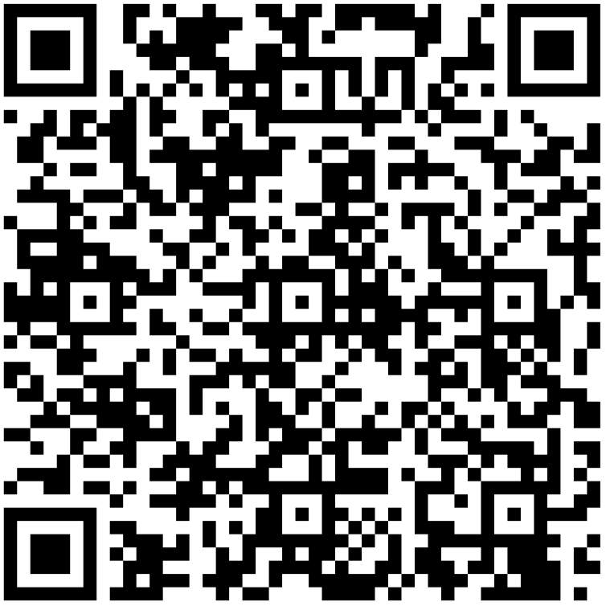
Download App - Android
Scansionare il codice QR e scaricare l'applicazione dal Play Store.

Slide 4


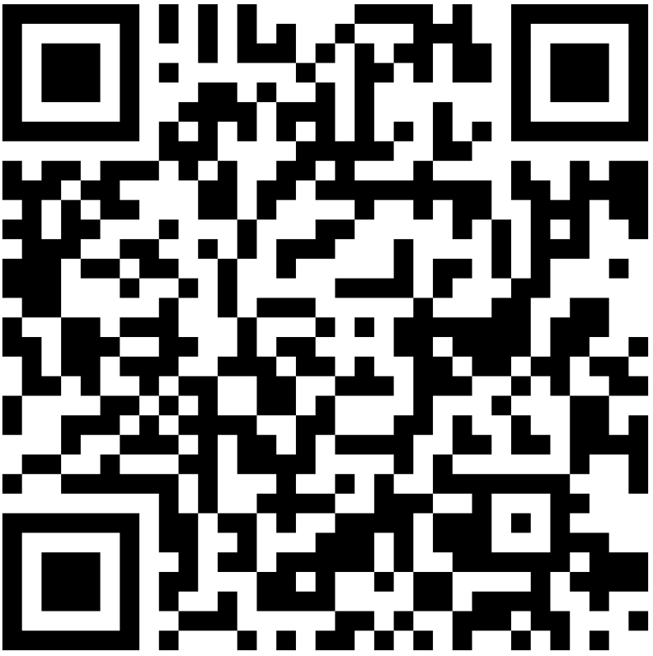
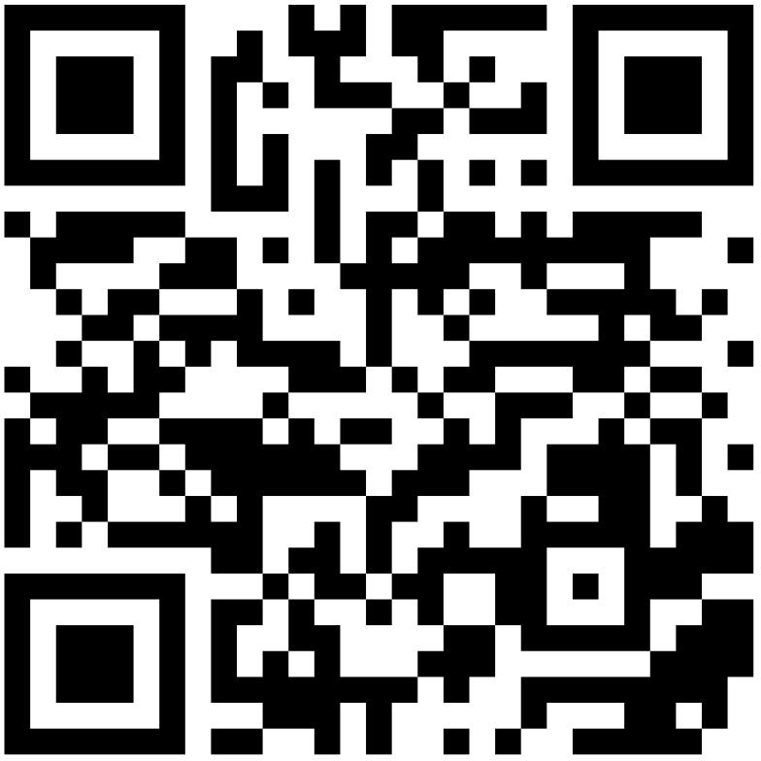
Download App - iOS Apple
Scansionare il primo codice QR, scaricare l'applicazione dall'Apple Store e chiuderla.
Scansionare il 2° codice QR e scaricare babel translator
1.
2.

Slide 5
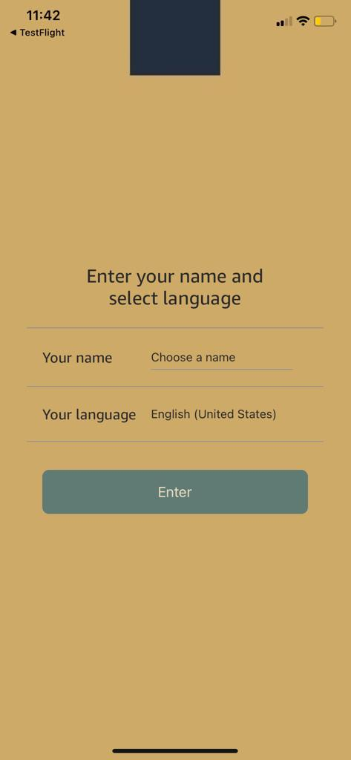
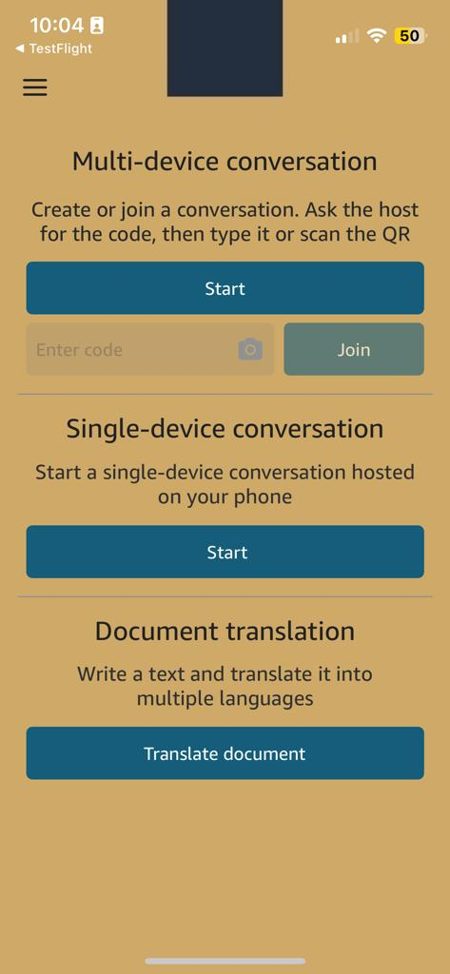
Registrazione
Aprire l'applicazione Babbel
Inserire il proprio nome/cognome
Selezionare la lingua dell'applicazione
Fare clic su " Inserisci "
Verrete reindirizzati alla pagina iniziale
Registration page
Home-page

Slide 6
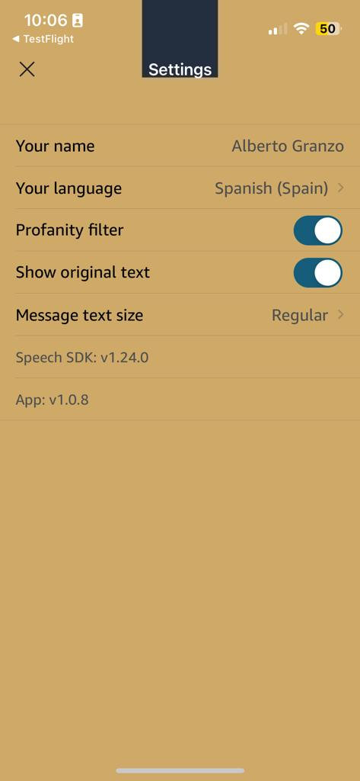
Impostazioni Babel +
Nella pagina iniziale, fare clic sulle tre linee in alto a sinistra per aprire la pagina delle impostazioni.
Nome: inserire il proprio cognome/nome per la registrazione.
La tua lingua: cambia la lingua che vuoi tradurre o parlare.
Filtro imprecazioni: elimina le parole volgari.
Mostra testo originale: Selezionare questa opzione per visualizzare le traduzioni e il testo in lingua originale.
Dimensione del testo del messaggio
Home-page
Impostazini

Slide 7
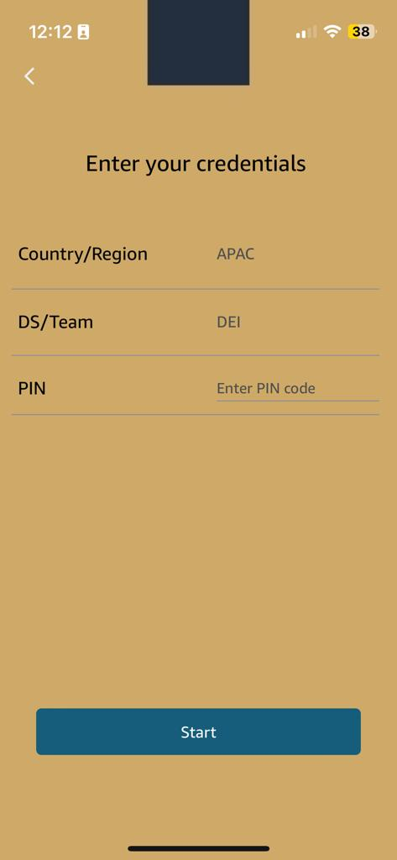
Conversazione Multi-device Solo istruttori
I formatori possono creare una sessione facendo clic su "Avvia" sotto Conversazione tra più dispositivi.
Paese/Regione: selezionare il paese in cui si svolgerà la formazione.
Team: selezionare la stazione AMAZON della formazione - AGGIUNGERE CODICE PAESE
PIN: TRAINER (tutte le lettere maiuscole)
Fare clic su "Avvia".
Dopo aver fatto clic su "Avvia", la sessione verrà creata e verrà inserito un codice per ciascun conducente che parteciperà alla sessione.
Home-page
Attivazione multi-dispositivo

Slide 8
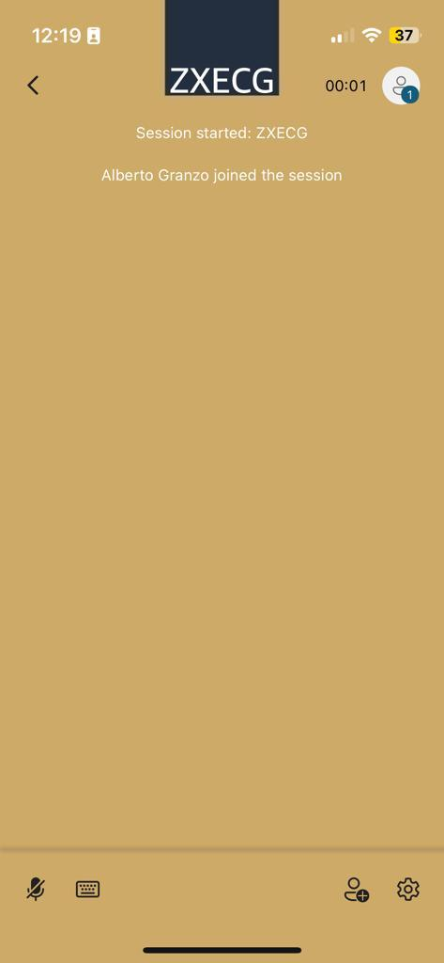
CODICE Multi-device
Una volta avviata la sessione, sullo schermo apparirà il codice di adesione alla sessione che ogni ciclista deve utilizzare per partecipare alla sessione.
EX: ZWECG
Multi-Device-Sitzung

Slide 9
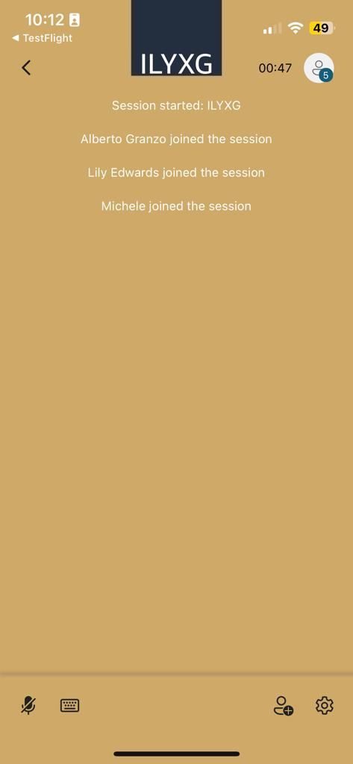
Un intrattenimento con più dispositivi Allievi
Consegnare il codice della sessione a ciascun conducente
Il conducente inserisce il codice (ad esempio, ILYXG) e fa clic su "Partecipa" per partecipare alle sessioni.
Man mano che i piloti si uniscono, si vedranno i loro nomi di registrazione nella conversazione.
Dopo aver fatto clic su "Inizia", la sessione viene creata e ogni pilota riceve un codice per partecipare alla sessione.
Home-page
Conversazione multi-dispositivo

Slide 10
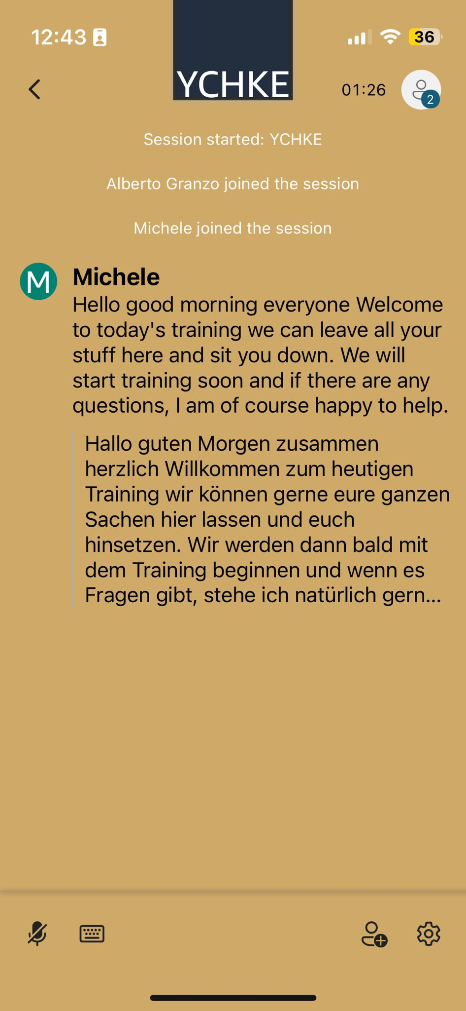


Come Usare Babel+
Una volta avviata la sessione e collegati gli allievi driver:
Fare clic sul microfono in basso a sinistra e iniziare a parlare.
Fare nuovamente clic al termine per consentire agli altri partecipanti di parlare.
Fare clic sulla tastiera per scrivere e tradurre le frasi.
Fare clic sull'icona Aggiungi membro in basso per generare un codice QR che consenta ai conducenti di partecipare alla sessione.
Fare clic sulla ruota dentata per aprire le impostazioni - attivare la modalità lingua
Multi-Geräte-Aktivierung

Slide 11
Consigli Babel
Come Parlare
Durante la Conversazione
Per gli Allievi
Non preoccupatevi di come parlate.
Parlate in modo pulito e chiaro nella vostra lingua.
Parlare velocemente è perfetto!
Non è necessario accendere e spegnere il microfono dopo ogni frase.
Lasciatelo acceso finché non finite la vostra frase o finché l'autista non vi fa delle domande. La traduzione avviene simultaneamente.
Gli autisti possono attivare la modalità lingua nelle impostazioni della sessione. In questo modo è possibile ascoltare la traduzione e seguire la lezione senza problemi.
Le cuffie sono altamente raccomandate.

